Slide 1


Bài 56: Thực hành xây dựng
KẾ HOẠCH KINH DOANH

Slide 2
Ý tưởng
+ Tên dự án
+ Địa điểm
+ Phương thức kinh doanh
+ Vốn
+ Các mặt hàng
Phân tích thị trường
+ Nhu cầu thị trường
+ Dự báo thị trường
Mô tả dự án
+ Mô tả sản phẩm, dịch vụ
+ Mô tả hình thức kinh doanh
Kế hoạch kinh doanh
+ Kế hoạch tổ chức nhân sự
+ Kế hoạch tài chính

Slide 3

Ý TƯỞNG

Slide 4
Tên quán ăn: BALANHA
Địa chỉ: Đường Đặng Thùy Trâm, phường 13, quận Bình Thạnh
Phương thức kinh doanh: Bán hàng tại cửa hàng
Bán đồ ăn đảm bảo vệ sinh an toàn thực phẩm, ngon, hấp dẫn, giá cả phù hợp với túi tiền khách hàng
Vốn: 50 triệu
Mục tiêu:
- Đáp ứng nhu cầu của thị trường người tiêu dùng
- Thu lợi nhuận

Slide 5

Phân tích thị trường

Slide 6
1. Nhu cầu thị trường

Slide 7
90% người đã từng ăn đồ ăn nhanh
55% người có thói quen ăn đồ ăn nhanh mỗi ngày
20% người có ăn đồ ăn nhanh mỗi tuần
Quán ăn có thực đơn đa dạng, không gian sạch đẹp và mát mẻ
Khách hàng tiềm năng:
Học sinh
Nhân viên công sở
hiện nay, mọi người chi nhiều tiền cho nhu cầu ăn uống và giải trí
Thị trường tiềm năng

Slide 8
2. Dự báo thị trường
Đem lại nguồn lợi nhuận ổn định
Thị trường tiềm năng lớn
Nguồn cung dồi dào
Ít đối thủ cạnh tranh

Slide 9

MÔ TẢ DỰ ÁN

Slide 10

MÔ TẢ SẢN PHẨM, DICH VỤ

Slide 11

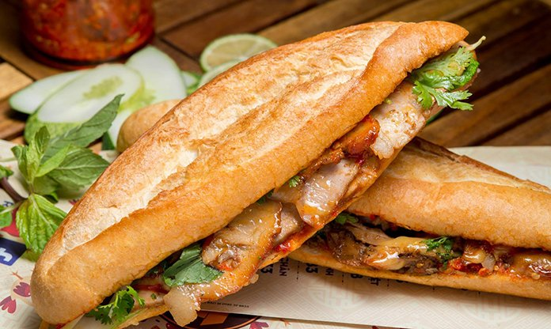
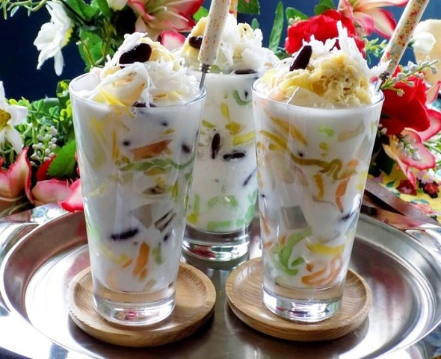
Bánh mì pate: 5 – 10k
Bánh mì: 5k
Mì xào : 10k
Xúc xích: 8k
Cơm hộp : 15k
Xôi: 5k
Chè : 5k
CÁ viên chiên: 20k
Khoai tây chiên: 20k
Xoài lắc: 10k
Trà sữa: 15k
Thạch dừa: 10k
Thức ăn, đồ uống giải khát
Dụng cụ đồ dùng học sinh
Thực đơn hấp dẫn
Chất lượng tuyệt vời
Giá cả hợp lí
=> ĐẢM BẢO ĐEM ĐẾN SỰ HÀI LÒNG CHO KHÁCH HÀNG TUYỆT ĐỐI

Slide 12

MÔ TẢ HÌNH THỨC KINH DOANH

Slide 13
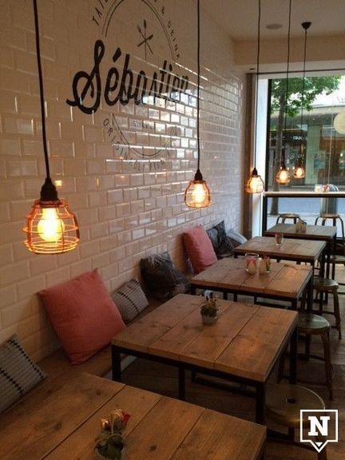
Hình thức kinh doanh: Quán ăn
Quy mô ban đầu nhỏ, về sau mở rộng thêm diện tích
Ngoài dịch vụ ăn uống, khách hàng còn được chơi trò chơi giải trí như: xếp gỗ, cờ caro......, thư giãn với âm nhạc

Slide 14

KẾ HOẠCH KINH DOANH

Slide 15
Kế hoạch tổ chức – nhân sự
Kế hoạch tài chính

Slide 16
1. Kế hoạch tổ chức nhân sự
Hình thức pháp lý: Hộ kinh doanh cá thể
Cơ cấu bộ máy tổ chức
Quản lí
Nhân viên phục vụ
Nhân viên thu ngân

Slide 17
STT | BỘ PHẬN | SỐ LƯỢNG | NHIỆM VỤ
1 | Quản lí | 1 | Lập kế hoạch, định hướng, xây dựng chiến lược phát triển cửa hàng Quản lí, điều phối, giải quyết công việc hàng ngày Tính phí , thu tiền
3 | Phục vụ | 2 | Nấu ăn, chế biến sản phẩm Phục vụ khách hàng, bưng bê đồ ăn
- Đối tượng nhân viên: Sinh viên
- Yêu cầu: Năng động, phục vụ khách hàng nhiệt tình, có khả năng xử lí tình huống nhanh
- Thời gian làm việc: Từ 5h30 đến 22h
- Tiền lương: Tính theo phần trăm bán ra
+ Quản lí: 30%
+ Phục vụ: 30%

Slide 18
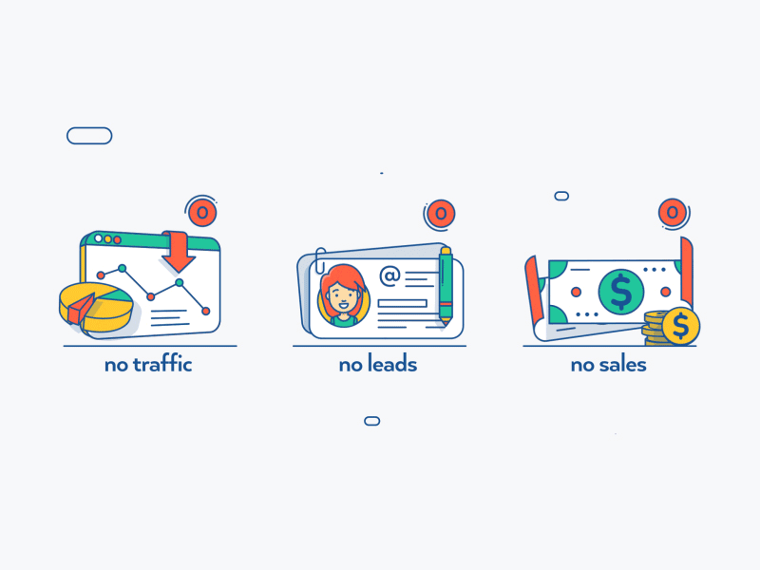

2. Kế hoạch tài chính
Kế hoạch huy động vốn kinh doanh
+ Vốn đầu tư ban đầu: 34 triệu
+ Vốn hoạt động kinh doanh: 13 triệu
+ Vốn dự phòng: 3 triệu
Phương án huy động vốn:
+ Huy động vốn từ phần trăm lợi nhuận không chia
+ Huy động vốn từ người thân

Slide 19
Chi phí đầu tư ban đầu
STT | KHOẢN MỤC | GIÁ TRỊ (VNĐ)
1 | Giấy phép đăng kí kinh doanh | 600 000
2 | Tiền thuế | 1 000 000/ năm
3 | Tu sửa, trang trí | 15 000 000
4 | Đồ dùng, dụng cụ bếp | 10 000 000
5 | Cơ sở vật chất | 7 000 000
6 | Bảng hiệu | 400 000
TỔNG = 34 TRIỆU

Slide 20
Chi phí hàng tháng
STT | KHOẢN MỤC | GIÁ TRỊ (VNĐ)
1 | Tiền thuê mặt bằng | 2 000 000
2 | Tiền điện nước, wifi, gas | 2 000 000
3 | Tiền nguyên liệu | 10 000 000
4 | Các chi phí khác | 1 000 000
TỔNG = 16 TRIỆU

Slide 21
Dự báo mức doanh thu một ngày
Tên | Số lượng | Giá gốc/1c | Tổng(vnđ) | Giá bán ra | Tổng(vnđ)
Bánh mì pate | 150 | 4 000 | 600 000 | 5 000 | 750 000
Bánh mì | 20 | 4 000 | 80 000 | 5 000 | 100 000
Mì xào | 5 | 7 000 | 35 000 | 10 000 | 50 000
Xúc xích | 5 | 4 000 | 20 000 | 8 000 | 40 000
Cơm hộp | 10 | 10 000 | 100 000 | 15 000 | 150 000
Xôi | 20 | 3 000 | 60 000 | 5 000 | 100 000
Chè | 20 | 4 000 | 80 000 | 5 000 | 100 000
Cá viên chiên | 5 | 15 000 | 75 000 | 20 000 | 100 000
Khoai tây chiên | 5 | 15 000 | 75 000 | 20 000 | 100 000
Xoài lắc | 5 | 7 000 | 35 000 | 10 000 | 50 000
Trà sữa | 10 | 12 000 | 120 000 | 15 000 | 150 000
Thạch dừa | 20 | 8 000 | 160 000 | 10 000 | 200 000
Khác | ... | ... | ... | ... | ...
Tổng |  |  | 1 440 000 |  | 1 890 000
Tiền lãi |  |  |  |  | 450 000

Slide 22


Slide 23
Câu hỏi:
Từ kiến thức của các bài ở chương V và ví dụ minh họa ở trên, dựa vào đó xây dựng một kế hoạch kinh doanh cho bản thân theo trình tự các bước ở Slide thứ 2 (Ý tưởng → Phân tích thị trường → Mô tả dự án → Kế hoạch kinh doanh) và nộp bài cho GV

